Slide 1
МУНИЦИПАЛЬНОЕ БЮДЖЕТНОЕ ОБРАЗОВАТЕЛЬНОЕ УЧРЕЖДЕНИЕ ДОПОЛНИТЕЛЬНОГО ОБРАЗОВАНИЯ
«Детско-юношеская спортивная школа»
г. Северобайкальск 2024г.

Slide 2
- На основании Федерального закона от
30.04.2021 № 127-ФЗ «О внесении изменений
в Федеральный закон «О физической культуре
и спорте в Российской Федерации» и
Федеральный закон «Об образовании в
Российской Федерации» с 01 января 2023 года вступили в силу изменения касающиеся реализации дополнительных образовательных программ в области физической культуры и спорта.
- С 01 сентября 2023 года МБОУ ДО «Детско-юношеская спортивная школа» перешла на реализацию дополнительных
общеразвивающих программ и
дополнительных образовательных
программ спортивной подготовки,
которые разработаны с учетом
Федеральных стандартов спортивной
подготовки по видам спорта.

Slide 3
Реализация образовательных программ по 7 видам спорта – 582 учащихся
Командно-игровые виды спорта:
БАСКЕТБОЛ
ФУТБОЛ
ХОККЕЙ С ШАЙБОЙ
Сложно-координационные виды спорта:
БОКС
САМБО
ЛЫЖНЫЕ ГОНКИ
ХУДОЖЕСТВЕННАЯ ГИМНАСТИКА

Slide 4
Доля обучающихся по видам спорта

Slide 5
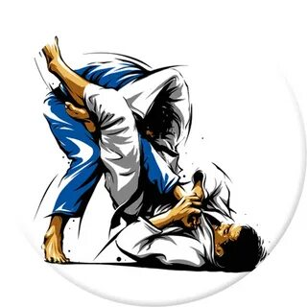
Специализация по видам спорта
По итогам проведения контрольно-переводных нормативов во всех отделениях проводится мониторинг по общефизической, технико-тактической и специальной подготовке в конце учебного года. На основании выполнения нормативных требований Единой Всероссийской Спортивной Классификации присваиваются массовые разряды учащимся и звания инструкторов-общественников и судей.

Slide 6
Выполнение разрядных нормативов:
Массовые разряды – 207 чел.:
- отделение бокса – 24 чел.
- борьба самбо – 19 чел.
- отделение баскетбола – 51 чел.
- отделение футбол – 61 чел.
- отделение лыжные гонки – 23 чел., / 1 спортивный разряд – 2 чел./
- отделение х/гимнастика – 30 чел.
КМС – 2 чел.
- отделение хоккей с шайбой – 2 чел.

Slide 7
Доля спортивно-оздоровительного этапа, начальной подготовки и учебно-тренировочного этапа

Slide 8
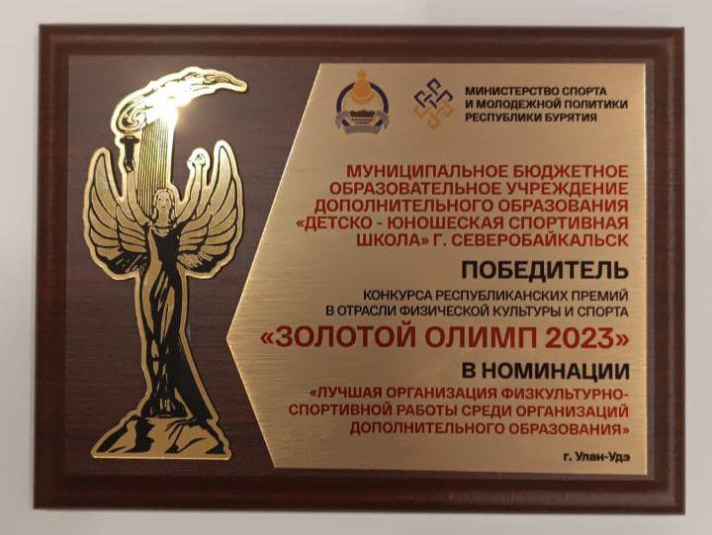
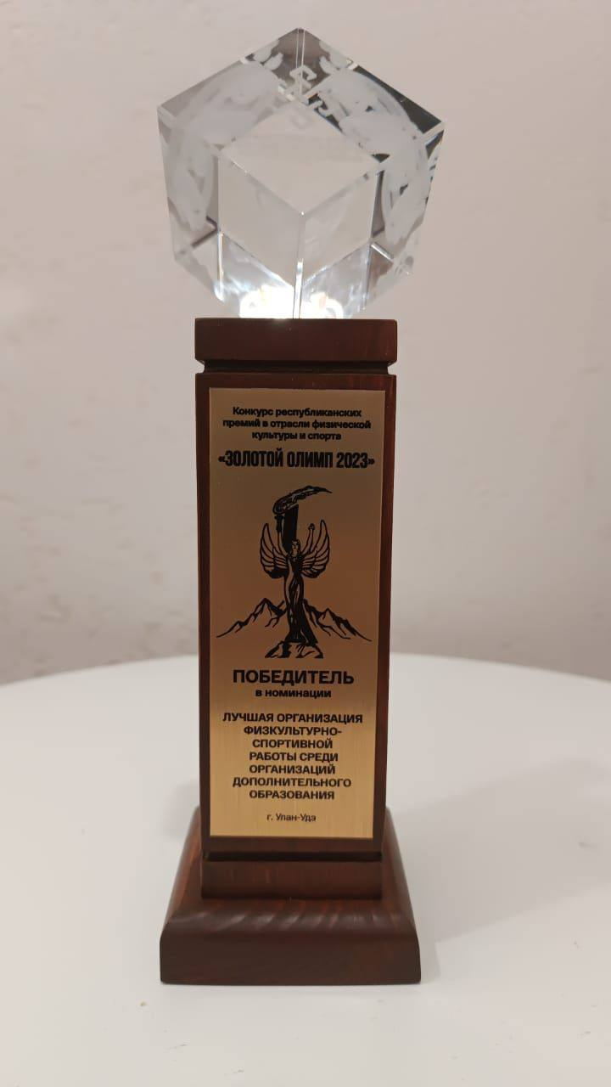
ДОСТИЖЕНИЯ МБОУ ДО ДЮСШ

Slide 10
Мероприятия разного уровня соревнований МБОУ ДО ДЮСШ за 2023-2024 учебный год
№ п/п | Наименование мероприятий | Количество мероприятий/участников
1 | Городские соревнования | 13/555
2 | Региональные соревнования | 37/1079
3 | Республиканские соревнования | 10/77
4 | Российские соревнования | 4/19
Итого |  | 64/1730

Slide 11
Победители и призеры разного уровня соревнований за 2023-2024 учебный год
№ п/п | Наименование мероприятий | 1 место | 2 место | 3 место
1 | Городские соревнования | 71 | 85 | 74
2 | Региональные соревнования | 197 | 142 | 149
3 | Республиканские соревнования | 22 | 9 | 13
4 | Российские соревнования | - | - | 6
Итого |  | 290 | 236 | 242

Slide 13
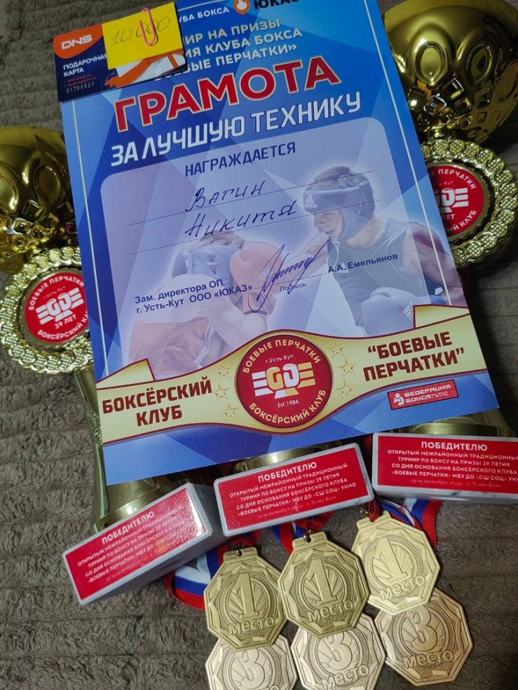
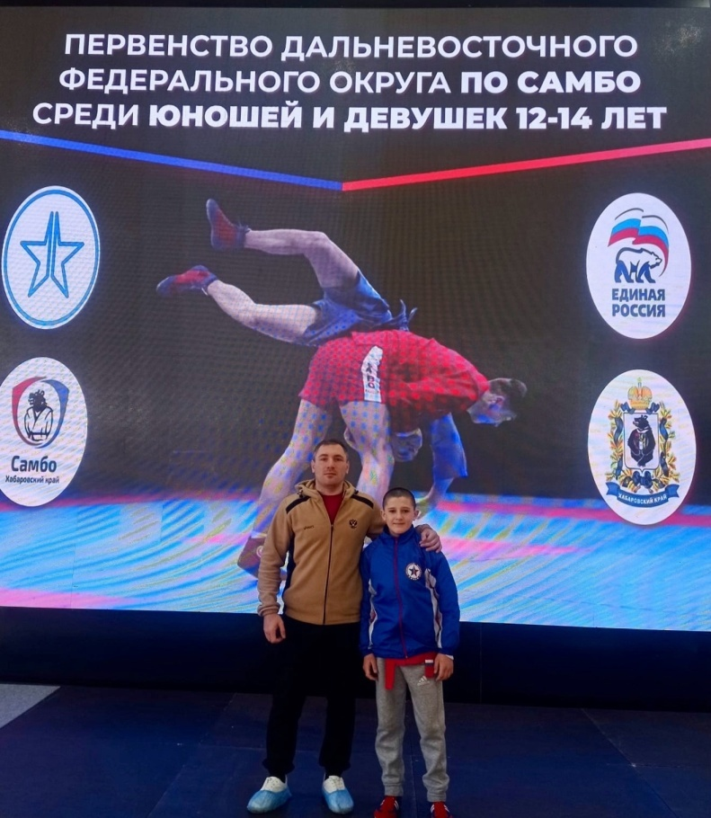
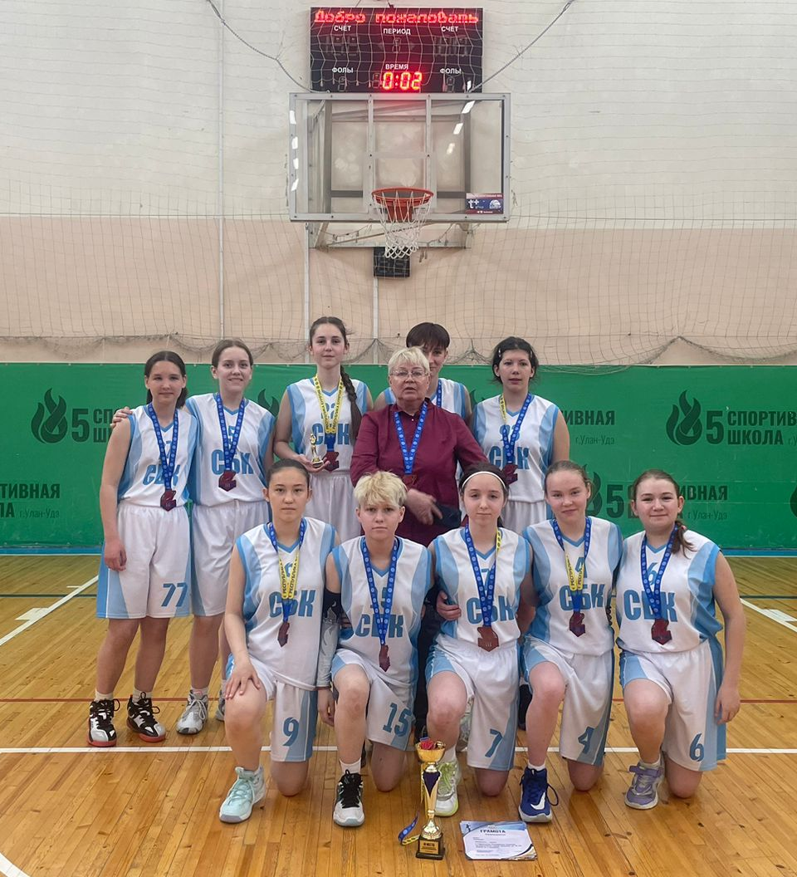
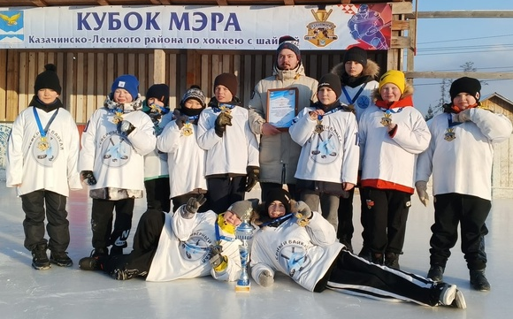
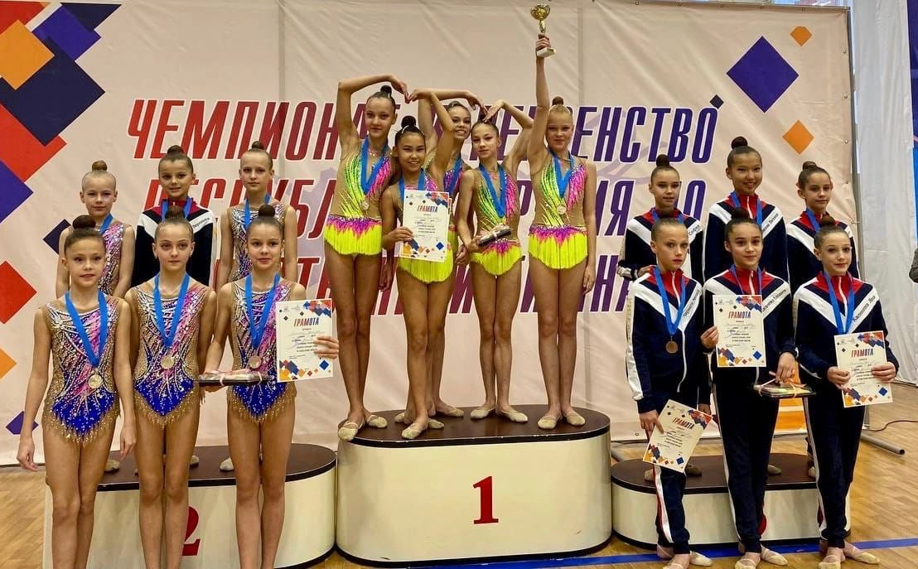

Slide 14
СЕТЕВОЕ ВЗАИМОДЕЙСТВИЕ
МБОУ ДО ДЮСШ
УО администрации МО «город Северобайкальск»
Общеобразовательные школы города
КН, ПДН, соцзащита
МАОУ ДО «ДДТ» «ЭВРИКА»
МАОУ ДО «Центр национальной культуры «Баяр»

Slide 15
Кадровый состав – 14 тренеров-преподавателей
Образование
Уровень квалификации

Slide 16
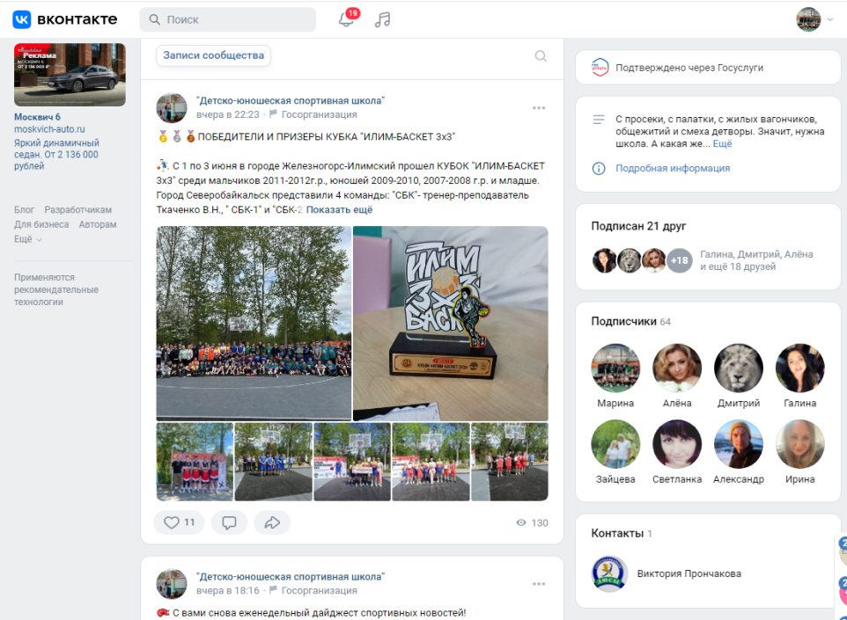
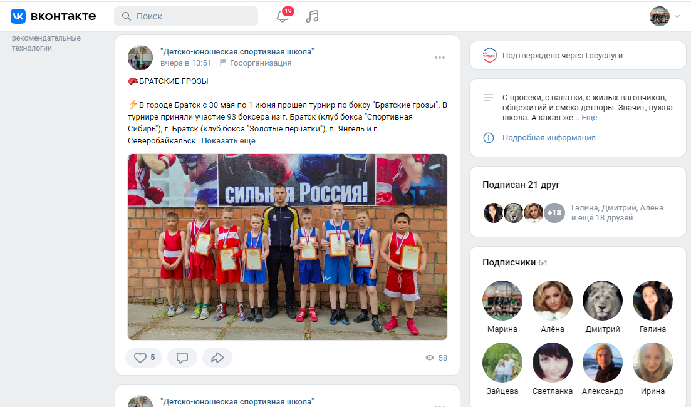
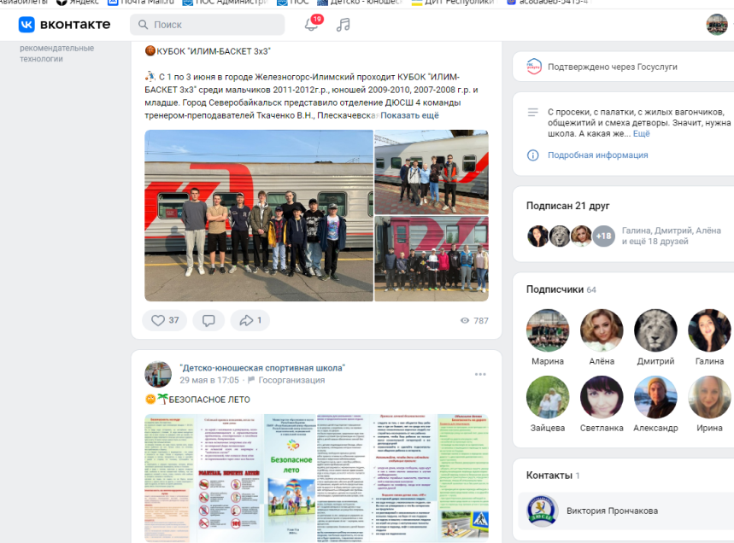
Госпаблик

Slide 17
ПРЕДПИСАНИЯ, ЖАЛОБЫ
Северобайкальская межрайонная прокуратура:
Представление об устранении нарушений федерального законодательства от 31.05.2024г.: оборудование здания МБОУ ДО ДЮСШ системой молниезащиты .

Slide 18
Материально-техническая база
С 2022 года МБОУ ДО «Детско-юношеская спортивная школа» оказывается помощь – добровольные пожертвования ВСЖД ОАО «РЖД» на укрепление материально-технической базы при непосредственной поддержке Главы МО «город Северобайкальск» Котова Олега Алексеевича.
В 2024 году пожертвования составили 3500000 руб.

Slide 19
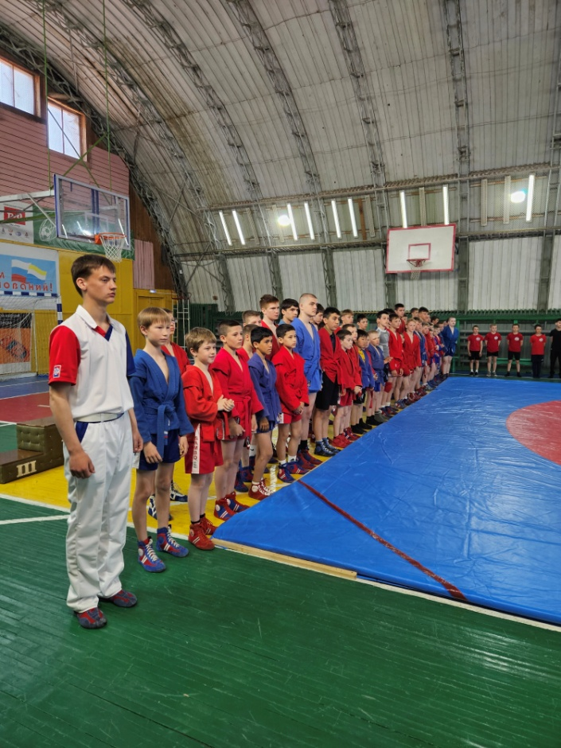
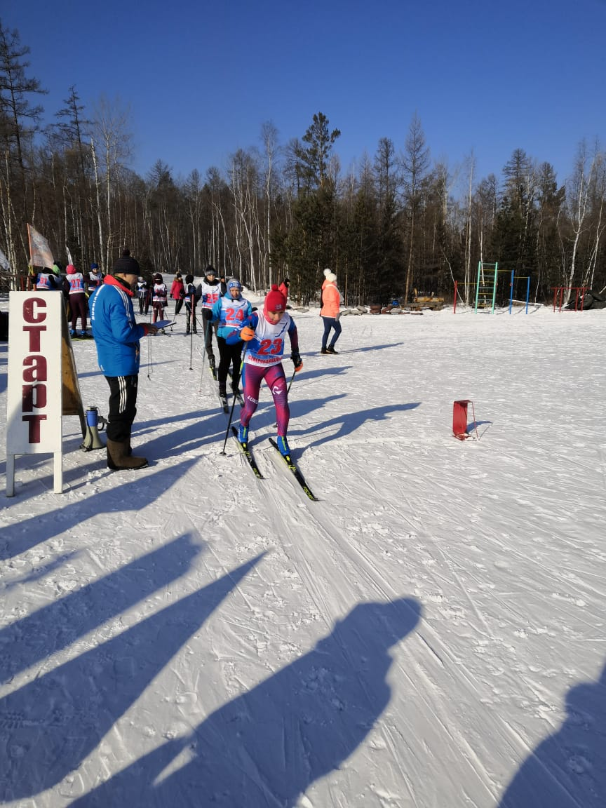
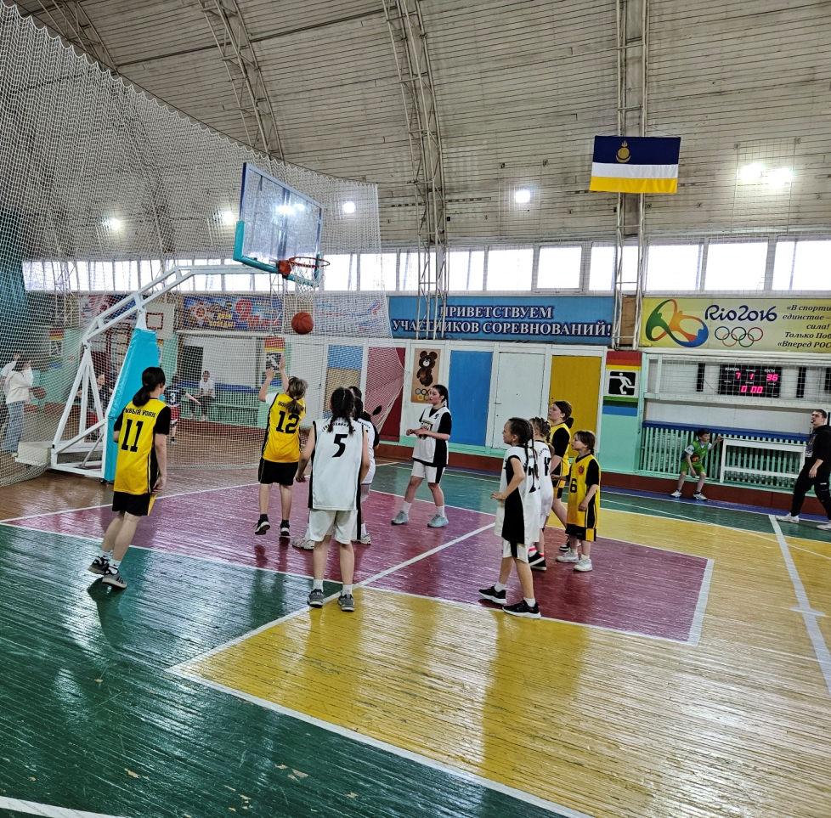
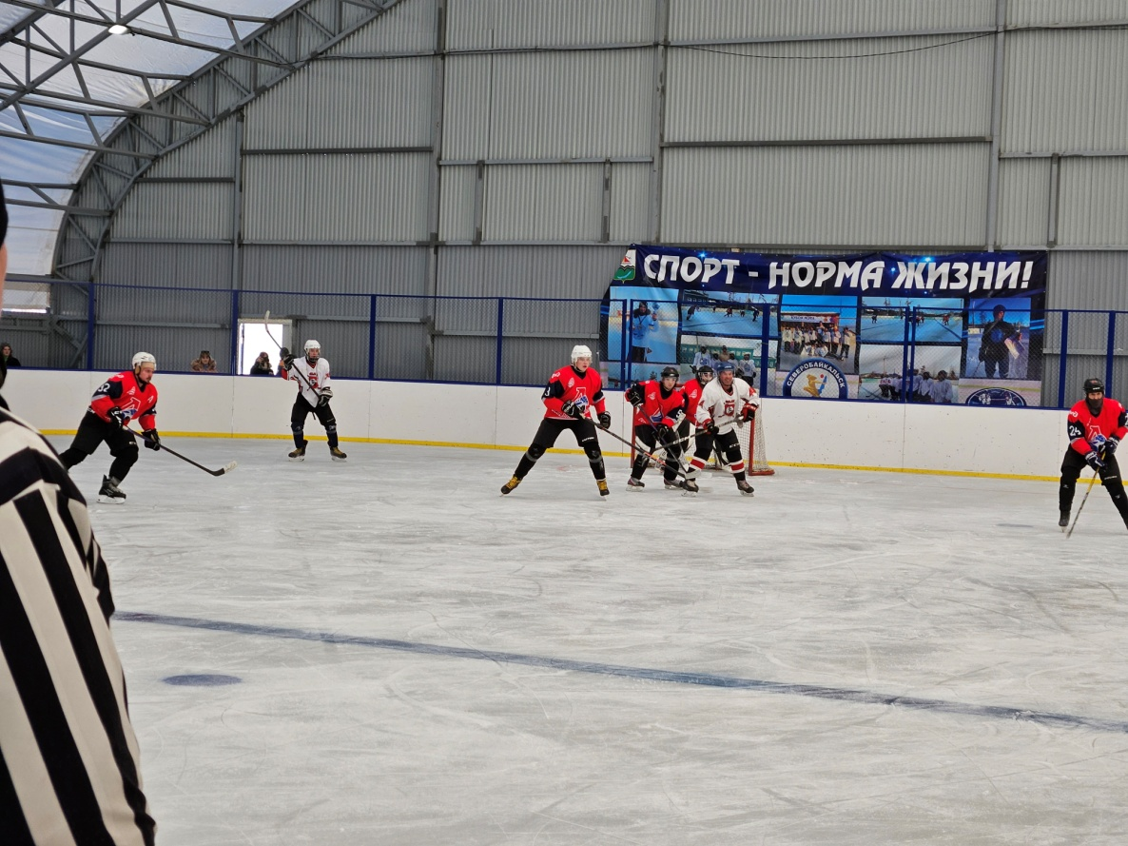

Slide 20
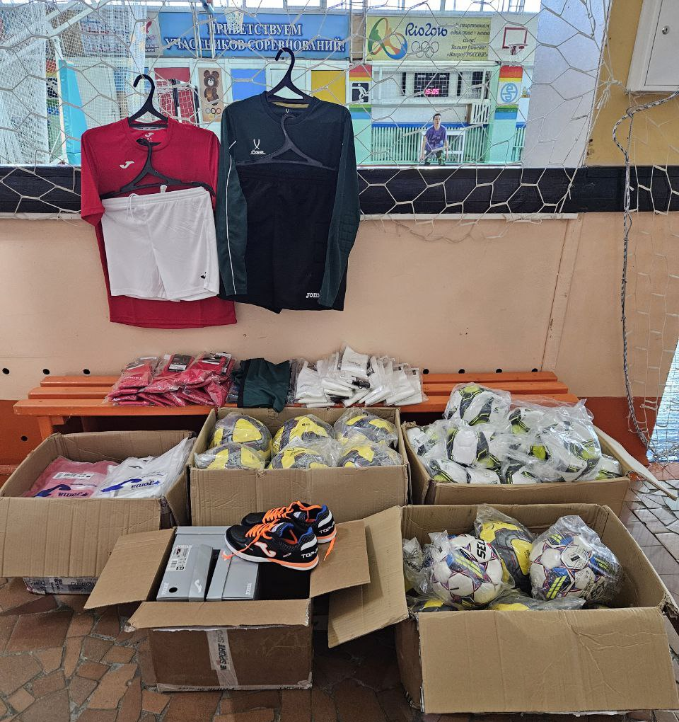
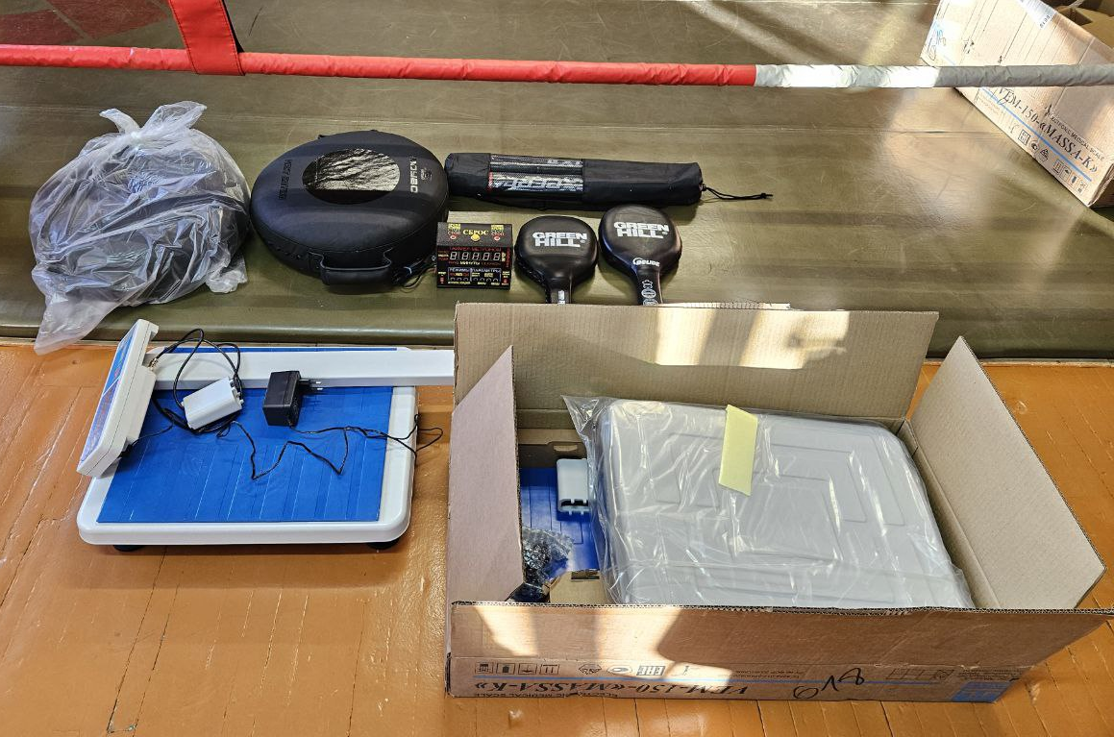
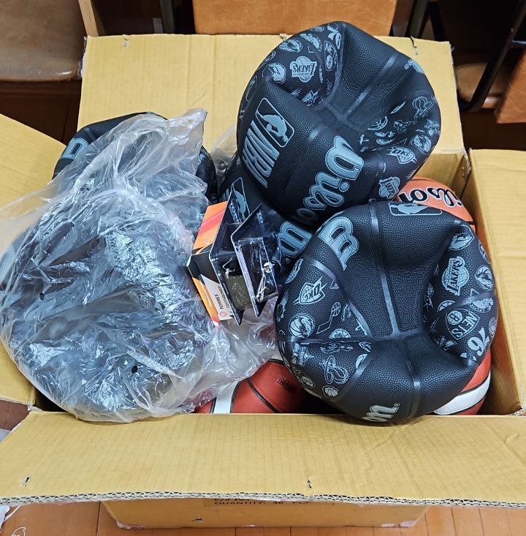

Slide 21
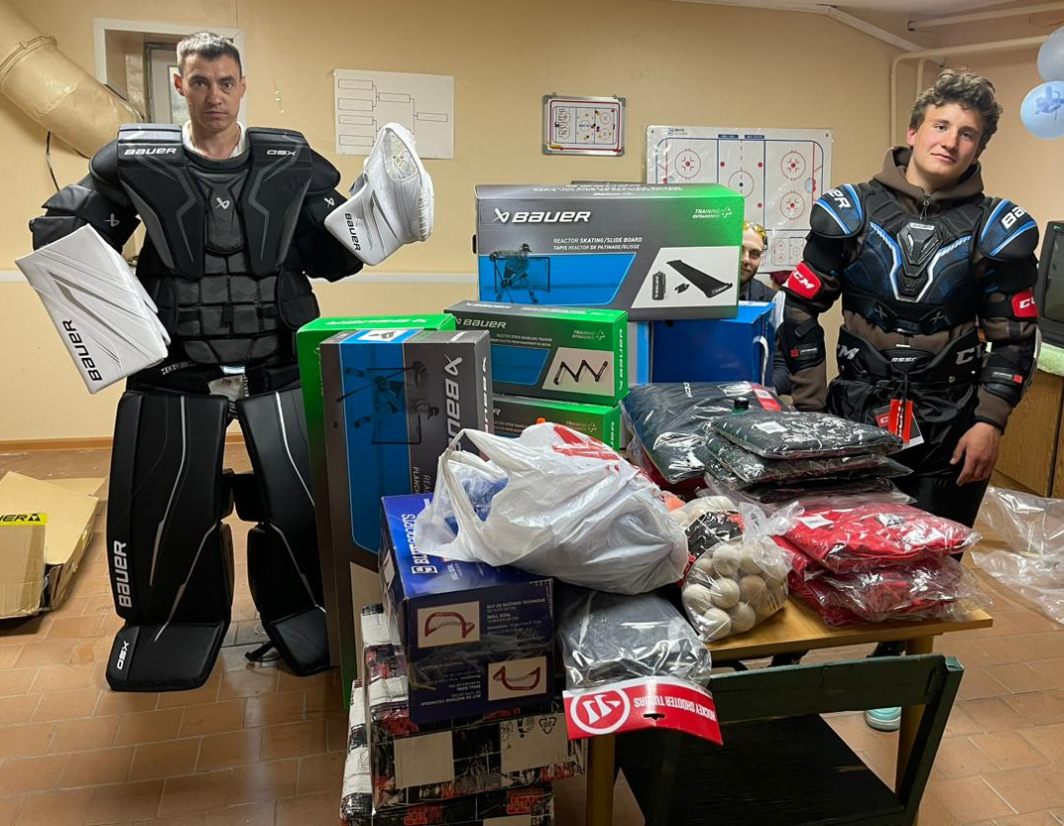
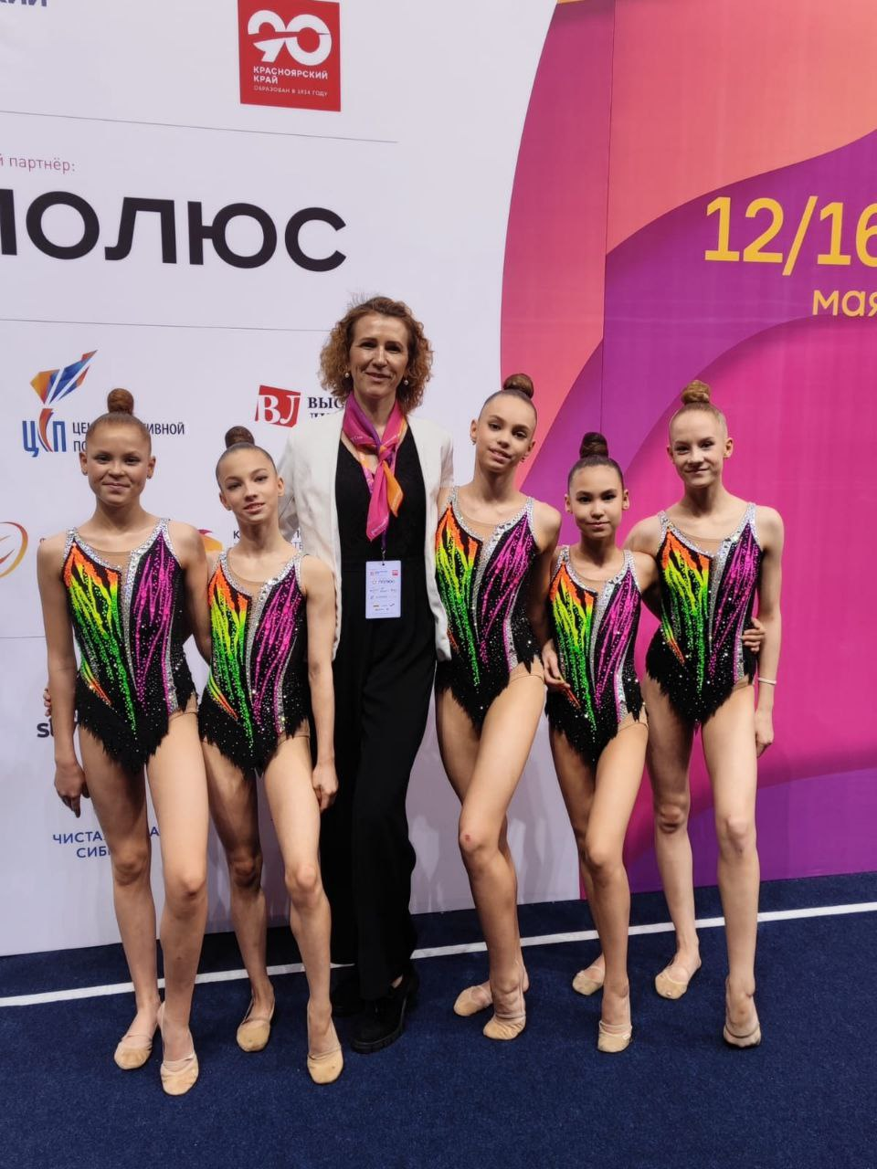
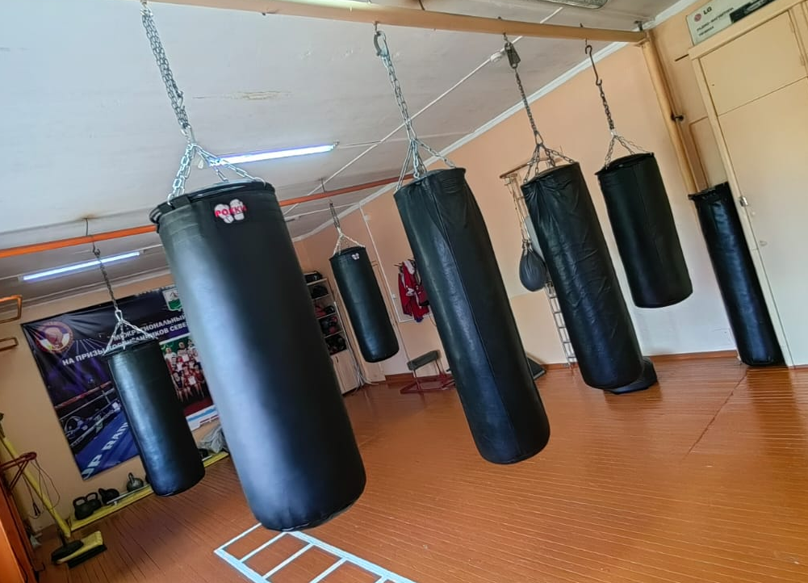

Slide 22
Благодарим за внимание!

